Slide 1
Дашборд
В дашборде собрал из датасета показатели, которые будут полезны для отдела маркетинга.
В левой части собраны данные помесячно, что позволяет видеть динамику.
В правой части показатели за последний месяц, таким образом можно видеть падаем мы или растем
Увеличение любого из показателей, которые я использовал позволят напрямую увеличить оборот и соответственно прибыль компании.

Slide 2
Цели отдела маркетинга
Уменьшение издержек (не относится к текущему датасету)
Увеличение прибыли:
Увеличение суммы среднего чека
Увеличение количества позиций в чеке
Увеличение количества чеков
Увеличение количества новых пользователей
В текущем регионе
Расширить регионы присутствия
Увеличение количества повторных покупок

Slide 3
Аналитика
Количество чеков и активных покупателей, количество проданных артикулов,продажи в штуках и в деньгах помесячно
Количество чеков и активных покупателей (MAU),количество проданных артикулов, продажи в штуках и в деньгах по дням недели
Распределение покупателей с по количеству покупок
Проанализировал клиентов по когортам для рассчета LTV
Составил топ продаваемых артикулов помесячно

Slide 4
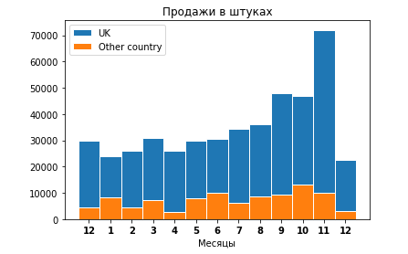
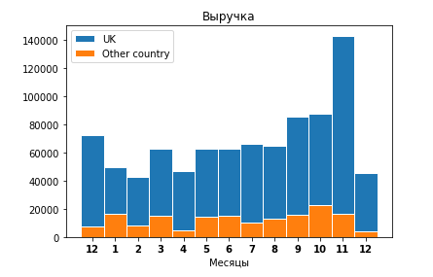
Точки роста: продажи по регионам
Доля других стран в обороте не прирастает в течение года. Стоит задуматься над увеличением покупателей из других стран. Возможно есть проблемы в доставке или в цене товара.

Slide 5
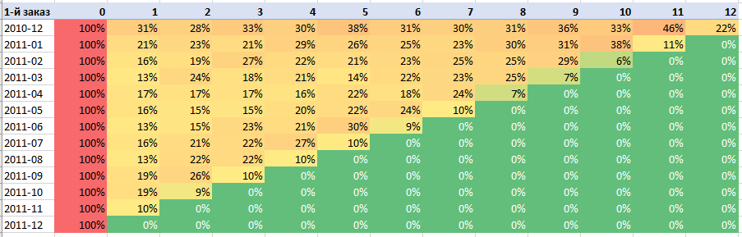
Анализ LTV по когортам
Чем больше времени проходит, тем больше клиентов возвращаются. Необходимо поставить цель увеличить повторные покупки в течение первых 2 месяцев.

Slide 6
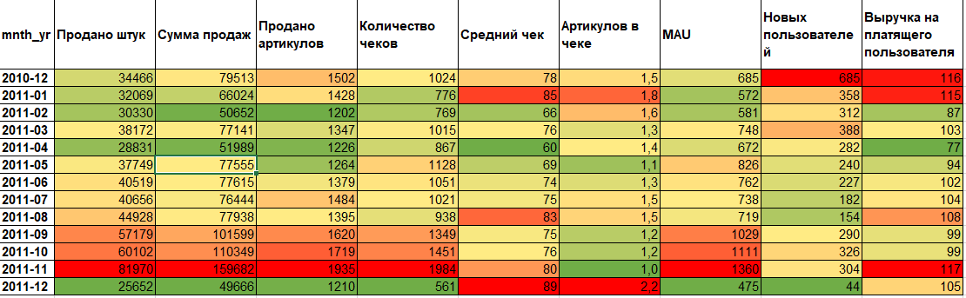
Анализ продаж помесячно
Традиционный для розницы провал в феврале и в апреле
Точки роста для этого периода:
Увеличеить количество штук на артикул в чеке
Стимулировать новых пользователей в этих месяцах на дополнительные покупки
Увеличить return rate для пользователей, которые пришли в ноябре/декабре

Slide 7
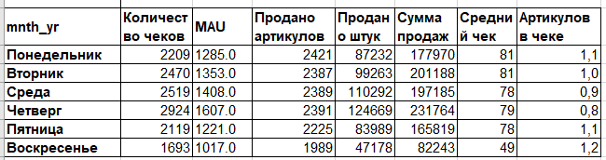
Анализ продаж понедельно
Нет показателей строго по субботам (почему?)
Есть куда расти по воскресеньям – возможно это связано с тем что нет суббот

